Slide 1






Pre-Commercial Procurement
of Innovative Triage Management Systems
Strengthening Resilience and Interoperability
of Emergency Medical Services
OMC-Webinar
Österreich und Deutschland
04. März 2022, 10:00 – 12:00 Uhr CET
Dieses Projekt wurde von der Europäischen Union im Rahmen des Forschungs- und Innovationsprogramms Horizont 2020 unter der Fördervereinbarung Nr. 101022061 finanziert.
office@iprocuresecurity.eu
pcp.iprocuresecurity.eu
@procuresecurity

Slide 2






HAUSREGELN
Diese Sitzung wird vollständig aufgezeichnet und auf den iProcureSecurity PCP-Kanälen veröffentlicht.
Alle Teilnehmer außer den Rednern und Moderatoren werden standardmäßig stumm geschaltet.
Fragen können Sie gerne im Chat stellen.
Wenn Sie etwas sagen möchten, heben Sie die Hand und warten Sie, bis der Moderator Ihnen das Wort erteilt.

Slide 3
Ziele
1
Vorstellung des iProcureSecurity PCP-Projekts und des Ausschreibungsverfahrens
2
Erklärung des Mechanismus der vorkommerziellen Beschaffung (PCP)
3
Besprechung der vorläufigen Spezifikationen
4
Aufbau von Partnerschaften

Slide 4




Redner
Lucas Deimel
Research Consultant
empirica Gesellschaft für Kommunikations- und Technologieforschung mbH
Klaus Piesche
Research Consultant
empirica Gesellschaft für Kommunikations- und Technologieforschung mbH
Monika Stickler
Rettungsdienst-Expertin
Österreichisches Rotes Kreuz
Juan Carmona-Schneider
Senior Projektleiter
ZENIT GmbH / NRW.Europa

Slide 5

Agenda
1. Begrüßung & Einführung
10:00 – 10:10
2. Zentrale Herausforderungen und Rahmen
10:10 – 10:40
3. Vorkommerzielle Beschaffung (PCP) als Instrument
zur Förderung von Innovation
10:40 – 10:55
4. iProcureSecurity PCP-Phasen und Vergabe-
verfahren
10:55 – 11:10
5. Nächste Schritte
11:10 – 11:20
6. Fragerunde
11:20 – 12:00

Slide 6
Begrüßung & Einführung
Lucas Deimel
Research Consultant
empirica

Slide 7
Aktuelle Probleme beim Triage-Management
Planung und Entscheidungsfindung
Unklarheiten für den Einsatzleiter vor Ort sowie für die Kommando- und Kontrollstrukturen und die Einsatzzentralen.
Fehlende Informationen über die Umgebungsbedingungen (Verkehrslage und Wetterbedingungen).
Keine Daten für die Entscheidungsfindung zur Verbesserung der Ressourcenzuweisung und des Transports von Betroffenen.
Ressourcenzuweisung
Die Ressourcenzuweisung ist aufgrund der fehlenden Interoperabilität der verwendeten Systeme manchmal ineffizient.
Eine umfassende Analyse der bei einem Vorfall generierten Daten ist erforderlich, sowohl in Echtzeit als auch im Nachhinein.
Durch die automatisierte Überwachung von bereits triagierten Betroffenen können Personalressourcen für die Versorgung anderer Betroffener freigesetzt werden.

Slide 8
Aktuelle Probleme beim Triage-Management
Triage-Praxis
Die derzeitige Triage ist nicht sehr flexibel.
Verbesserung der Neukategorisierung, d. h. Überwachung des Zustands und der Vitalzeichen bereits triagierter Betroffener.
Datenübermittlung
Funk ist anfällig für Verwechslungen und langsam.
Interoperabilität
Fehlende Interoperabilität (fehlende APIs) zwischen angewandten EMS-Systemen.
Fehlende Interoperabilität zwischen allen an einem Notfall beteiligten Akteuren.
Fehlende Interoperabilität mit nationalen elektronischen Patientenakten.

Slide 9

Relevanz von Triage-Management
Was?
Einteilung der Betroffenen in Prioritätsgruppen entsprechend ihren Bedürfnissen und den verfügbaren Ressourcen.
Sicherstellung der effizienten Nutzung der verfügbaren Ressourcen (z. B. Personal, Ausrüstung, Transport, medizinische Einrichtungen).
Warum?
Geringe Wahrscheinlichkeit, aber große Auswirkungen von Großschadenslagen/MANV.
Beeinflusst den Umfang und die Qualität der vom EMS-System geleisteten Versorgung.
Reduziert die Sterblichkeit und erhöht die Lebensqualität der Betroffenen.
Trend
Die Zahl der natürlichen und vom Menschen verursachten Katastrophen nimmt zu.
Risikotreiber: Klimawandel, Urbanisierung, veränderte Sicherheitslage, technologische Entwicklungen.

Slide 10

Das Hauptziel des iProcureSecurity PCP ist die Verbesserung von Triage-Szenarien durch ein flexibles Triage-Management-System. Für F&E-Dienstleistungen in diesem Bereich werden 6,7 Mio. Euro zur Verfügung gestellt.

Slide 11









9 Beschaffer
aus
5 Ländern
Verantwortlich für die präklinische Versorgung von über
40 Millionen Menschen
Beschaffer-Organisationen
KENTRO MELETON ASFALEIAS (KEMEA) – Griechenland *
EMPRESA PUBLICA DE EMERGENCIAS SANITARIAS (EPES) - Spanien
SERVICIO MADRILENO DE SALUD (SERMAS) - Spanien
OSTERREICHISCHES ROTES KREUZ (ARC) - Österreich
AGENZIA REGIONALE EMERGENZA URGENZA (AREU) - Italien
AZIENDA SANITARIA LOCALE BENEVENTO (ASLBN) - Italien
ELLINIKOS ERYTHROS STAVROS (HRC) - Griechenland
ETHINKO KENTRO AMESIS VOITHEIAS (EKAB) - Griechenland
IZMIR BUYUKSEHIR BELEDIYESI (IBB) - Türkei
* Leitender Beschaffer

Slide 12



12 Partner
aus
6 Ländern
10 Beiräte
160+ EMS Netzwerk-Mitglieder
Unterstützende Organisationen
SYNYO GmbH – ÖSTERREICH *
ACIL AFET AMBULANS HEKIMLERI DERNEGI (AAHD) - TÜRKEI
EMPIRICA TECHNOLOGY RESEARCH (EMPIRICA) - DEUTSCHLAND
Ergänzt durch einen Beirat aus internationalen EMS-Experten und das erweiterte iProcureSecurity EMS-Netzwerk
* Projektkoordinator

Slide 13
Über Österreichisches Rotes Kreuz
Das Österreichische Rote Kreuz ist die größte humanitäre Einsatzorganisation und der größte Anbieter für den Rettungsdienst in Österreich. Mit den Ressourcen aus dem Rettungsdienst werden Großeinsätze und Katastrophen abgewickelt.
Die besondere Aufbau- und Ablauforganisation bei Großeinsätzen wird bereits in der Grundausbildung vermittelt.
Die Triage/das Triagemanagement kommt immer dann zur Anwendung, wenn die Aufgaben die zur Verfügung stehenden Ressourcen übersteigt – d.h. die Anzahl der zu versorgenden Betroffenen die Möglichkeiten der Erstversorgung, des Transportes und der Versorgung in den Krankenhäusern übersteigt.

Slide 14
Über empirica
Seit 1988 international tätiges Forschungs- und Beratungsunternehmen aus Bonn
Spezialisiert auf Innovationsprozesse und das Management europäischer Großprojekte
Auswirkungen des digitalen Wandels von Gesundheitssystemen und eHealth-Instrumenten
Politische, strategische, klinische, betriebswirtschaftliche und sozioökonomische Fragen
Vorerfahrungen aus ähnlichen Projekten:
PCPs allgemein (zu Diabetes, Bluthochdruck und Schlaganfall)
Einsatz von digitalen Lösungen im Katastrophenschutz
Teilnahme an europäischen Koordinierungsübungen für EMTs und USAR (Modular Exercises – MODEX)
Notes:
Emergency Medical Teams
Urban Search and Rescue

Slide 15
Prozess
Vorkommerzielle Beschaffung für F&E-Dienstleistungen
Phasenweiser Ansatz, der vom Entwurf über die Prototypenerstellung
bis hin zum Testen reicht
Wettbewerbsverfahren - mehrere Anbieter werden gefördert
Vermeidung von "Lock-in" - mindestens zwei Lösungen werden in der letzten
Phase vollständig getestet

Slide 16
Zentrale Herausforderung und Rahmen
Monika Stickler
Rettungsdienstexpertin
Österreichisches Rotes Kreuz

Slide 17

Motivation
Allgemeine Anforderungen
Schnelle Einschätzung der Situation vor Ort (z. B. Anzahl, Lage, Status der Betroffenen)
Bessere und schnellere Planung vor Ort
Verkürzung der Reaktionszeit auf dynamische Situationen
Verfügbarkeit von Daten, die helfen, besser informierte Entscheidungen zu treffen
Zuverlässigere Kennzeichnung von Betroffenen
Bessere Interoperabilität mit allen relevanten Stellen vor Ort/im Katastrophengebiet
Bessere Verteilung der Ressourcen am Einsatzort/im Einsatzabschnitt
Schnellerer Transport von Betroffenen (je nach Zustand)
Richtige Verteilung der Betroffenen, um überfüllte Krankenhäuser zu vermeiden
Notes:
Here, describe the needs from the procurer’s perspective towards innovative solutions for Triage Management and what the solutions is expected to do

Slide 18
Motivation
Innovative EMS-Ansätze sollten:
das EMS-System interoperabel machen und mit dem Betroffenen „mitreisen“;
den (Triage-)Status in allen Situationen und bei allen Wetterbedingungen (Nacht, Rauch usw.) gut sichtbar machen;
die Datenübertragung an die Entscheidungsträger des Rettungsdienstes vor Ort, die Verteilung von Ressourcen und die Organisation eines schnellen Transports von Betroffenen ermöglichen;
Daten für spätere Analysen speichern;
die Übergabe an das Krankenhaus unterstützen;
einen Gesamtüberblick über die Situation (Anzahl der Betroffenen, Ort und Status) geben.
Notes:
Here, describe the needs from the procurer’s perspective towards innovative solutions for Triage Management and what the solutions is expected to do

Slide 19
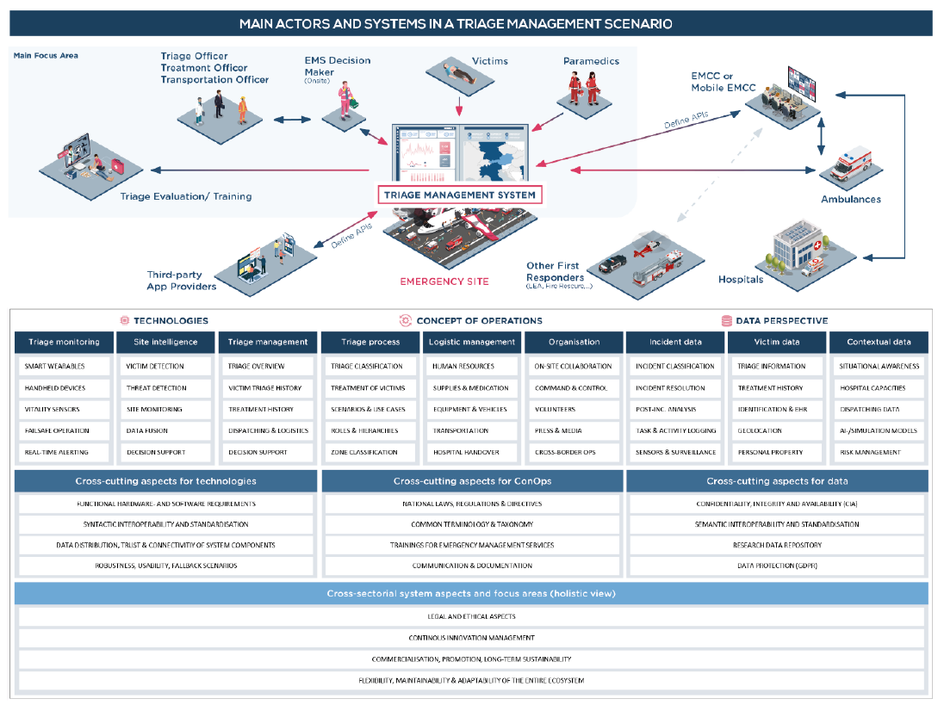
Fokus auf vollständiges Management vor Ort
… mit Vernetzung zu weiteren Kommunikation- (z.B. mit EMCC) und Gesundheitsschnittstellen (z.B. Weiterleitung von Triage-Daten zum Krankenhaus).
IKT-gestützter Support
Von den Anwendungen wird erwartet, dass sie die notwendigen Geräte und Software für die Verwaltung der Traige bereitstellen (z.B. Triage-Tags, mobile Geräte).
Notes:
Describe the scope of the solution. It shall focus on on-site management of Triage (light blue box) with links to further communication (e.g., hand-over to hospitals). The iPS PCP solution is expected to be an ICT-enabled solution that comes with all required devices and software to manage triage.

Slide 20
Spezifikationen - Auszug
Schneller und genauer Überblick über Betroffene und ihren Status
Unterscheidung verschiedener Rollen im System, z. B. Betroffener, verschiedene EMS-Fachkräfte
Anzeigen der Betroffenen auf einen Blick, ihres Status und der Triage-Stufen, in denen sie sich befinden, der genauen Position usw.
Ermöglichung der Identifizierung der Betroffenen, z. B. durch Scannen ihrer Ausweise, Hinzufügen eines vom EMS-Personal aufgenommenen Fotos, möglicherweise Zugriff auf die elektronische Patientenakte des Betroffenen
Bereitstellung eines innovativen Geräts (Tags), das unter verschiedenen Bedingungen einfach am Betroffenen angebracht werden kann und Informationen wie Triage-Status und ID anzeigt sowie weitere Informationen sammelt (z. B. Vitalparameter, Statusänderungen), die über geeignete Schnittstellen vom EMS-Team eingesehen werden können. Weitere innovative Elemente sind wünschenswert, wie z. B. Spracherkennung. Einige Informationen sollten direkt auf dem Gerät sichtbar sein (z. B. Kreislauf, Atmung, Behinderung, Kind/Erwachsener, Stabilisierungsmaßnahmen, Exposition, Blutungen/Frakturen/Verletzungen, CBRN, Atemwege, Verletzungsort, Schwangerschaft), während andere Informationen nur über eine Verbindung zu einer anderen Schnittstelle wie einem Tablet sichtbar sein können.
Notes:
Talk about some examples for requirements. Here, the topic of “Quick and accurate overview of casualties and their status”. More examples on the next slides

Slide 21
Spezifikationen - Auszug
Entscheidungshilfe für eine bessere Zuteilung der verfügbaren Ressourcen und eine schnellere Hilfe für Betroffene
Ermöglicht das schnelle Hinzufügen neuer Benutzer zum System, wenn sie sich mit einer bestimmten Lage befassen, wobei ihnen Rollen zugewiesen werden und sie Präferenzen im System festlegen können (z. B. Sprache).
Umfassende Darstellung der Gesamtlage, einschließlich der Kartierung des MANV-Gebiets und der Möglichkeit, Elemente und Ressourcen (z. B. Triage-Stationen, Fahrzeugbereich usw.) auf einer gemeinsamen Karte hinzuzufügen/zu kartieren, Anzeige eines Überblicks über einzelne Betroffene, während sie vom Personal vor Ort im System registriert werden, Übersicht über Checklisten mit wichtigen Maßnahmen, die das EMS-Personal vor Ort berücksichtigen muss.
Bereitstellung ergänzender Informationen wie Wetterbedingungen, Verkehrsbedingungen, Umgebung.

Slide 22
Spezifikationen - Auszug
Entscheidungshilfe für eine bessere Zuteilung der verfügbaren Ressourcen und eine schnellere Hilfe für Betroffene
Bereitstellung von Entscheidungshilfen auf der Grundlage der in das System eingegebenen Daten, die es ermöglichen, basierend auf der verfügbaren Infrastruktur (z. B. Intensivbetten) und der Spezialisierung (z. B. Verbrennungen) der nahe gelegenen Krankenhäuser, der erforderlichen Transportarten (Land/Luft) und der Anzahl der Transportfahrzeuge, der Anzahl und Art des Personals, der erforderlichen logistischen Ressourcen usw. zu entscheiden, welches Krankenhaus für die verschiedenen Betroffenen ausgewählt werden soll.
Unterstützung der Personalverwaltung, z. B. Standort und Art des Personals, Ein- und Auschecken, Fortschritt des Personals (z. B. Anzeige der wichtigsten erledigten Aufgaben oder erledigten Checklisten), einfache Kommunikation mit dem Personal über das System, z. B. durch Senden einer Erinnerung an das Personal für eine bestimmte Maßnahme in Bezug auf einer bestimmten Lage/Verletzung/Unfall.

Slide 23
Spezifikationen - Auszug
Verbesserte Koordination und Kommunikation zwischen den verschiedenen EMS-Akteuren
Überblick über alle Aktionen - Aufzeichnung der Triage-Schritte und Maßnahmen pro Betroffenen
Teilen von Live-Informationen über rote/gefährliche Zonen
Bilder speichern und austauschen (z. B. mit EMCC)
Nachrichten müssen im Falle einer blockierten Kommunikation gespeichert werden und eindeutig gekennzeichnet sein, wenn sie veraltet sind (z. B. aufgrund einer fehlenden Netzverbindung)
Verkürzte Übergabezeiten zwischen Krankentransporten und Krankenhäusern
Verfügbaren Infrastruktur von Krankenhäusern in der Nähe und ihrer Spezialisierung und Kapazität wird angezeigt
Benachrichtigung von Krankenhäusern über bevorstehende Betroffene, die behandelt werden müssen
Ermöglichung der Übermittlung relevanter Informationen (einschließlich klinischer Daten) an diese Krankenhäuser

Slide 24
Spezifikationen - Auszug
Einblicke in Qualitätssicherungs- und Schulungsmaßnahmen
Bereitstellung von Informationen, die für die nachträgliche Bewertung des Ereignisses erforderlich sind (z. B. Zahl der Betroffenen und ihr Zustand, Zahl der eingesetzten Fahrzeuge und sonstigen Ressourcen, Zahl der beteiligten Rettungssanitäter, verwendete Ausrüstung, Zusammenarbeit mit örtlichen Krankenhäusern, interne und externe Kommunikation usw.)
Bereitstellung von Daten aus vergangenen MANV-Ereignissen für Simulationszwecke und Augmented-Reality-gestützte Schulungen
Interoperabilität mit bestehenden Systemen
Verwendung einer harmonisierten Terminologie
Anbindung an bestehende APIs und Systeme der Beschaffer (detailliert in den Ausschreibungsunterlagen)
Ermöglichung des Datenaustauschs mit anderen Organisationen wie Polizei und Rettungsdiensten (in den Ausschreibungsunterlagen noch zu definieren)
Gemeinsame Nutzung von klinischen Daten, die vor Ort in den Krankenhäusern gesammelt werden (EHRs)

Slide 25
Spezifikationen - Auszug
Operativ - während des Projekts
Bereitstellung der Lösung in allen Sprachen der Beschaffer - Englisch, Spanisch, Deutsch, Italienisch, Griechisch, Türkisch
Entwicklung von Prototypen in zwei Iterationen (Phase II) und deren Erprobung mit Endnutzern (n = 10 pro Pilotprojekt)
Vollständige Entwicklung der Systeme und umfassende Tests mit den Endnutzern (z. B. im Rahmen von nationalen oder internationalen Simulationsveranstaltungen, die in Phase III mit den Beschaffern vereinbart werden)
Sicherstellen, dass alle für das Funktionieren der Lösung erforderlichen Geräte (z. B. mobile Geräte, Tags) während der Simulationsveranstaltungen zur Verfügung stehen (mindestens 10 Endnutzer pro Pilotprojekt einplanen)
Sammeln von Daten in Zusammenarbeit mit den Beschaffern, um die Wirksamkeit der Lösung zu bewerten
Sonstiges - in Bezug auf Datenschutz, Sicherheit, Konnektivität, Benutzerfreundlichkeit, Leistung

Slide 26
Anwendungsfälle
Integration bestehender Systeme
Zentraler Informationshub
Einfache Triage und schnelle Behandlung
Überblick über die Betroffenen und ihren Status
(Fortlaufende Aktualisierung)
Erweiterter medizinischer Abschnitt
Sammeln und Verwaltung klinischer Parameter
Management des Lagezentrums vor Ort
Verwaltung von Fahrzeugen und Ressourcen
Bewertung und Schulung
Notes:
Alle Anforderungen werden in Anwendungsfällen zusammengefasst, die beschreiben, wie die Lösung funktionieren soll. Anwendungsfälle sind:
UC1: Zentrale Informationsdrehscheibe
UC2: Einfache Triage und schnelle Behandlung
UC3: Überblick über die Opfer und ihren Status (kontinuierliche, aktualisierte Überwachung)
UC4: Advanced Medical Site (Entscheidungshilfe für den Transport von Verletzten)
UC5: Erfassung und Verwaltung klinischer Parameter
UC6: Management des Einsatzortes (Unterstützung beim Aufbau des Standortes, allgemeines Management für das Zentralkommando)
UC7: Verwaltung von Fahrzeugen und Ressourcen (Logistik und benötigte Materialien, Zu- und Abfluss von Ressourcen)
UC8: Bewertung und Schulung
UC9: Integration in Altsysteme
Eine detaillierte Liste aller Anforderungen und Anwendungsfälle wird in einem Dokument zum Aufgabenbereich enthalten sein, das auf der iPS PCP-Website verfügbar ist. Ein Link zum Umfangsdokument (und dem Lieferantenfragebogen am Ende der Präsentation).

Slide 27
PCP als Instrument zur Förderung von Innovation
Juan Carmona-Schneider
Senior Projektleiter
ZENIT GmbH / NRW.Europa

Slide 28
WAS UND WARUM?
Bei der vorkommerziellen Beschaffung (PCP) handelt es sich um die Auftragsvergabe für F&E-Dienstleistungen zur Entwicklung bahnbrechender innovativer Lösungen, bevor diese auf dem Markt erhältlich sind.
Öffentliche Beschaffung innovativer Lösungen (Public Procurement of Innovative Solutions - PPI) liegt vor, wenn der öffentliche Sektor seine Kaufkraft nutzt, um innovative Lösungen, die noch nicht in großem Umfang auf kommerzieller Basis verfügbar sind, frühzeitig zu übernehmen.
Die Gesellschaft steht vor großen Herausforderungen: Gesundheitsversorgung, Klimawandel, Energieeffizienz, Verkehr, Sicherheit...
Notes:
Stellen Sie klar, dass es sich bei unserem Projekt um einen PCP handelt und dass es keine Garantie dafür gibt, dass ein PPI folgen wird; dies soll zu einem späteren Zeitpunkt entschieden werden, wenn einige der Beschaffer interessiert sind.

Slide 29
Innovationsschub durch das öffentliche Auftragswesen
Grundlagen-forschung
Industrielle Forschung und experimentelle Entwicklung
Kommerzielle Entwicklung
Phase 0
Neugier
getriebene
Forschung
Phase 1
Lösungs-
erkundung
Phase 2
Prototyp-
entwicklung
Phase 3
Neuentwicklung erster
Produkte/Dienstleistungen
in begrenzter Menge in
Form von Erprobungsserien
Phase 4
Vermarktung der Produkte
Dienstleistungen (ggf. einschließlich der kommerziellen Entwicklung: z.B. Serienproduktion, Anpassung, Integration etc.)
PCP (Vorkommerzielle Auftragsvergabe)
PPI (Innovative Lösungen)
zu motivierendes
Innovationspotenzial
Forschungsschub
Marktnachfrage
Produkt-
idee
Lösungs-
entwurf
Prototyp
Erste Testprodukte
Kommerzielle Endprodukte
Typischer Produktinnovationszyklus

Slide 30
Rollenverständnis der EU-Kommission
Projektkonsortium
Leitender Beschaffer:
Beschaffer aus der Käufergruppe, der das PCP/PPI-Vergabeverfahren koordiniert und führt (Koordinator) i.S.v. 2004/18/EC und 2004/17/EC.
Käufergruppe:
Beschaffer, die sich zu einem finanzielle Beitrag in der PCP- oder PPI-Maßnahme verpflichten. Min. 2 öffentliche Auftraggeber aus zwei verschiedenen Mitgliedstaaten oder assoziierten Ländern.
Auftragnehmer
Unterauftragsnehmer:
F&E-Dienstleister und Anbieter von innovativen Lösungen werden von der Käufergruppe als Auftragnehmer über eine PCP- oder PPI-Ausschreibung ausgewählt und beauftragt.

Slide 31
Eine Win-Win-Situation für alle!
Vorteile für Steuerzahler
Zugang zu besseren öffentlichen Dienstleistungen;
Eine innovativere und wettbewerbsfähigere Gesellschaft;
Attraktiv für ausländische Investitionen;
Erhöhte Beschäftigungsnachfrage.
Vorteile für Beschaffer
Vorteile für Anbieter
Lösungen ausgerichtet auf die Bedürfnisse des öffentlichen Sektors
Verbesserung der Qualität der Dienstleistungen;
Kenntnis der Vor- und Nachteile alternativer Lösungen;
Die Beschaffer können die beste Option auswählen.
Möglichkeiten, die Führung in einem Sektor zu übernehmen oder neue Märkte zu erschließen;
Beibehaltung der Rechte am geistigen Eigentum;
Tests unter realen Bedingungen;
Verkürzung der Markteinführungszeit für innovative Produkte/Dienstleistungen.

Slide 32
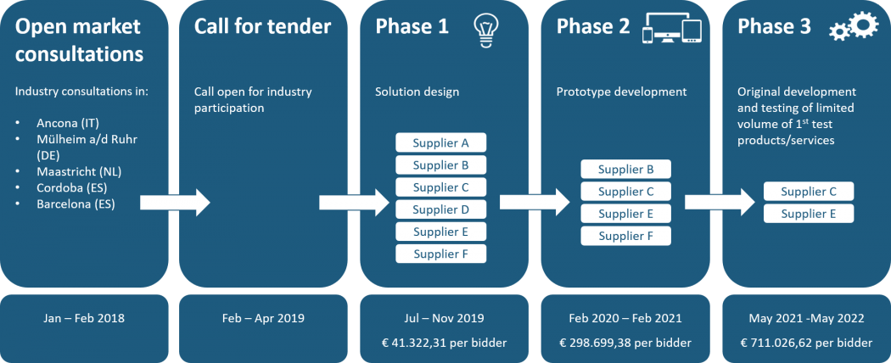
Projektablaufs eines PCP-Projektes am Beispiel „STARS“

Slide 33



Slide 34
Gegenstand des Projektes
      Pilotprojekt: Auswirkungen von PCP aus legaler, methodischer und europäischer Perspektive (und mit Blick auf Innovationsunterstützung)
      Adressierung eines sehr realen Bedarfs: Verbesserung der Sicherheit von Feuerwehrleuten und Ersthelfern durch „smarte“ Schutzausrüstung
      Nutzung eines konkreten Sachverhaltes machte es möglich den wesentlichen Nutzen von PCP zu testen: Was geht, was geht nicht?

Slide 35

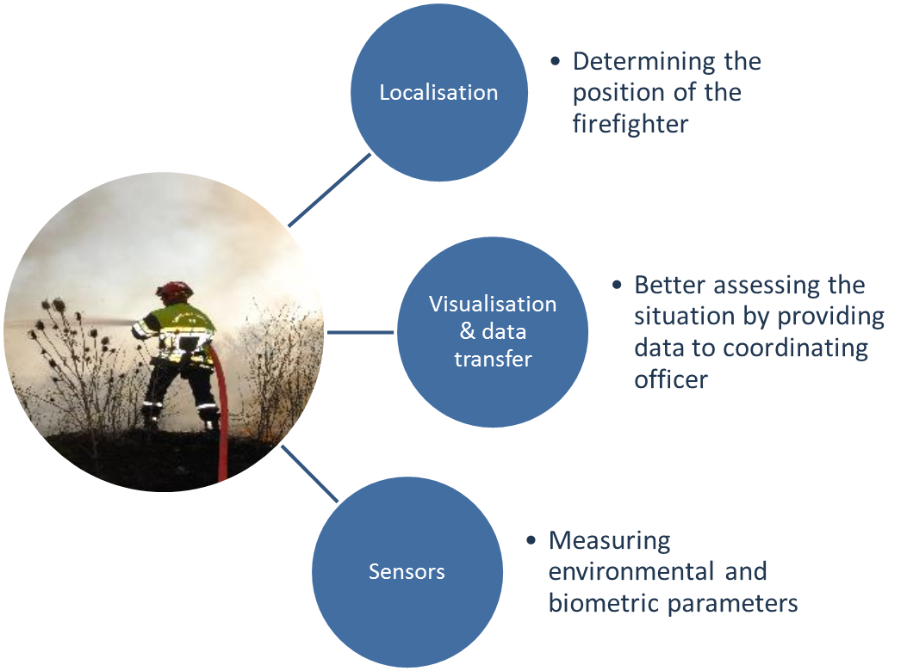
„Smart@Fire “ – Das Produkt
Integration in einen smarten, beständigen und erschwinglichen Anzug

Slide 36



Projektablauf
Schritt 1: Lösungsdesign
  Detailliertes Lösungsdesign
  Bericht
Schritt 2: Entwicklung und Demonstration von Prototypen
  Funktionale Spezifikation der Prototypen
  Demonstration des Prototypen
  Bericht
Schritt 3: erste Brand- & Feldversuche
  Erste Brandversuche mit 10 Produkten
  Funktionale Spezifikation der Prototypen
  Beschreibung des Ansatzes zur Kommerzialisierung
  Bericht

Slide 37

„Smart@Fire “ – Das Ergebnis

Slide 38

Weitere Informationen:
Initiativen der Mitgliedstaaten, EU-finanzierte Projekte, Erfolgsbeispiele usw:
https://digital-strategy.ec.europa.eu/en/policies/innovation-procurement
Bleiben Sie auf dem Laufenden - Neuigkeiten, Finanzierungsmöglichkeiten, Veranstaltungen - mit dem Newsletter der Europäischen Kommission zum Thema Innovationsbeschaffung:
https://ec.europa.eu/digital-single-market/en/newsletters

Slide 39
IPROCURESECURITY PCP PHASEN & VERGABEVERFAHREN
Klaus Piesche
Research Consultant
empirica

Slide 40
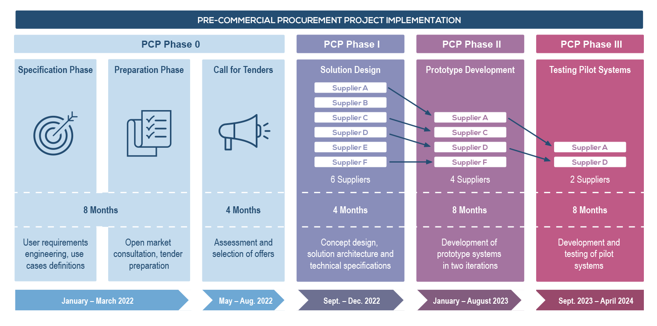
Notes:
Phase 0: procurer’s needs, requirements and use cases were collected and structured. National and international suppliers for EMS solutions are contacted and invited to OMC sessions (current phase) to discuss the funding opportunities and to receive feedback on the list of requirements. Then, the project will launch the Call for Tenders. Tenders will be received, assessed and according to clear selection criteria, tenders will be selected to participate in Phase I.

Slide 41
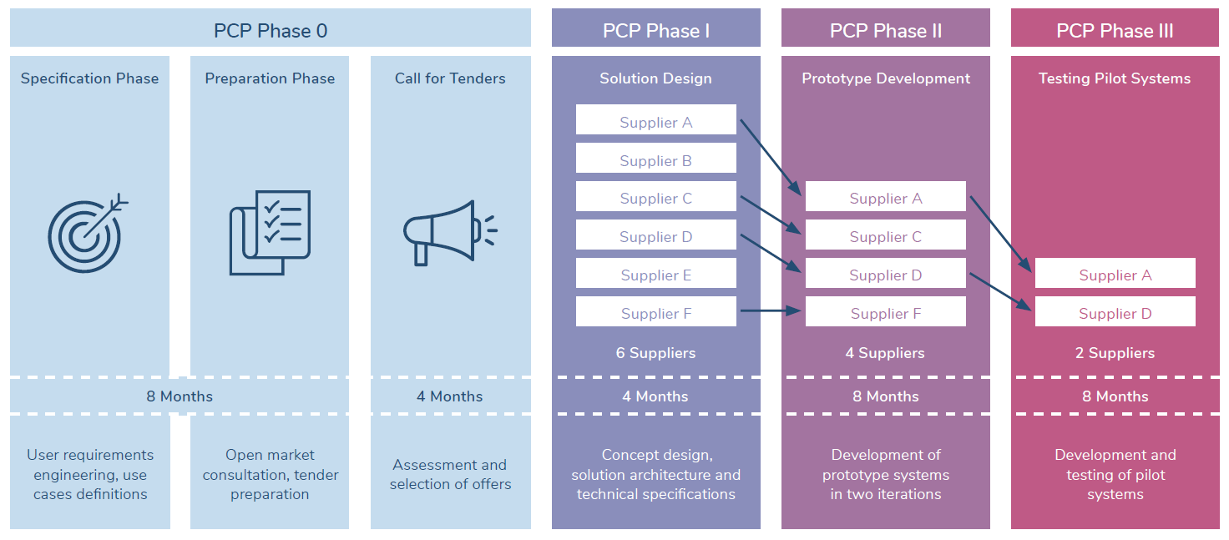
PHASE I
Konzeptentwurf, Lösungsarchitektur und technische Spezifikationen auf der Grundlage der Anforderungen der Beschaffer, Anwendungsfälle und Prozessmodelle
6 Anbieter werden voraussichtlich den Zuschlag erhalten
Erwartetes Ergebnis:
  Ausführlicher Bericht mit einer Beschreibung der Lösung und einem detaillierten Plan für die Prototyp- und Testaktivitäten in den Phasen II und III.
4 Monate
Maximales Gesamtbudget der Phase: 677.419 € (max. 112.903 € pro Anbieter)
  Die Angebote werden nach dem Verhältnis von Qualität und Preis evaluiert und eingestuft
  Verträge werden so lange vergeben, bis das verbleibende Budget für diese Phase nicht mehr ausreicht, um das nächstbeste Angebot zu fördern.

Slide 42
PHASE II
Entwicklung von Prototypsystemen in zwei Iterationen
4 Anbieter werden voraussichtlich den Zuschlag erhalten
Erwartetes Ergebnis:
  Spezifikation des Prototyps (v1)
  Prototyp-Demonstration (v2)
  Plan für die Entwicklung eines begrenzten Volumens von Lösungen für die praktische Erprobung
  Aktualisierte Kosten-Nutzen-Prognose einschließlich eines vorläufigen Geschäftsplans
8 Monate
Maximales Gesamtbudget der Phase: 2.370.967 € (max. 592.742 € pro Auftragnehmer)
  Die Angebote werden nach dem Verhältnis von Qualität und Preis evaluiert und eingestuft
  Verträge werden so lange vergeben, bis das verbleibende Budget für diese Phase nicht mehr ausreicht, um das nächstbeste Angebot zu fördern.

Slide 43
PHASE III
Endgültige Entwicklung und Erprobung einer begrenzten Anzahl von Diensten unter realen Bedingungen
2 Anbieter, die voraussichtlich den Zuschlag erhalten werden
Erwartetes Ergebnis:
  Testaktivitäten in 5 Testgebieten
  Gesamtbewertung und Erfolgskontrolle
  Aktualisierte Kosten-Nutzen-Prognose, einschließlich eines vorläufigen Geschäftsplans
8 Monate
Maximales Gesamtbudget der Phase: 3.725.806 € (max. 1.862.903 € pro Auftragnehmer)
  Die Angebote sind nach dem Verhältnis von Qualität und Preis geordnet
  Die Aufträge werden so lange vergeben, bis das verbleibende Budget für diese Phase nicht mehr ausreicht, um das nächstbeste Angebot zu beauftragen.

Slide 44

EINREICHUNG DER ANGEBOTE
ELEKTRONISCHE EINREICHUNG
(ÜBER EIN PORTAL)
VERSCHIEDENE BEREICHE
(ADMINISTRATIV, TECHNISCH, FINANZIELL)
5 MONATE
ZUR EINREICHUNG VON ANGEBOTEN (TBC)
ENGLISCH
ALS OFFIZIELLE SPRACHE
Notes:
Beschreiben Sie die Einzelheiten des Ausschreibungsverfahrens.

Slide 45
FÖRDERFÄHIGKEIT & VERGABE-KRITERIEN
Offen für alle Arten von Organisationen
Unternehmen oder andere juristische Personen, unabhängig von ihrer Größe oder Leitungsstruktur
Einzelne und gemeinschaftliche Angebote
Teilnahme an der OMC freiwillig
Sie ist keine Voraussetzung für die Teilnahme am Ausschreibungsverfahren.
Ausschluss-, Auswahl- und Konformitätskriterien
Die Kriterien werden derzeit noch entwickelt. Interne Auswertung (Beschaffer + Koordinator)
Fokus auf Qualität
Das Preis-Qualitäts-Verhältnis wird die Qualitätskriterien begünstigen.

Slide 46
Beispiel für das Verhältnis von Qualität/Preis
Die Gewichtung von Qualität und Preis beträgt 80/20.
Punkte für das Angebot
Gesamtqualitäts-bewertung (von 100) für alle Zuschlagskriterien der Ausschreibung x
Günstigster Preis/Preis des Angebots X
Preisge-wichtung (20%)
Gewichtung der Qualitätskriterien
(80 %)
100
Angebote werden so lange finanziert, bis das Budget einer Phase nicht mehr ausreicht, um das nächstbeste Angebot zu finanzieren.

Slide 47
Verträge, Monitoring und Zahlungen
ABSCHLUSS-KRITERIEN
MONITORING
Zufriedenstellende Erfüllung von Meilensteinen und Leistungen: Bedingung für die Zahlung
Erfolgreicher Abschluss: Voraussetzung für den Übergang von einer Phase zur nächsten.
CONTRACTING
Während jeder Phase wird die Vertragsdurchführung regelmäßig überwacht und anhand der erwarteten Ergebnisse (Meilensteine, Leistungen und Output oder Ergebnisse) für die einzelnen Phasen überprüft.
Rahmenvereinbarung mit spezifischen Verträgen in jeder Phase.

Slide 48
GEISTIGE EIGENTUMSRECHTE
Die ANBIETER BEHALTEN DIE RECHTE AM geistigen EIGENTUM
EIN FINANZIELLER AUSGLEICH
ist im finanziellen Teil des Angebots zu berechnen. Der tatsächliche Preis ist der vom Auftragnehmer tatsächlich angegebene Preis.
Der Marktpreis ist der Preis, den der Anbieter angeboten hätte.
der im Projekt generierten Ergebnisse und Lösungen.

Slide 49
MEHRWERTSTEUER
Das Beschaffungsbudget ist beim leitenden Beschaffer (KEMEA) mit Sitz in Griechenland zentralisiert. KEMEA ist zum Vorsteuerabzug berechtigt. Für Anbieter aus Griechenland (bei gemeinsamen Konsortien ist der Sitz des Konsortialkoordinators von Bedeutung) gelten die nationalen Mehrwertsteuerverfahren.
Anbieter aus EU-Mitgliedstaaten: Rechnungsstellung ohne Mehrwertsteuer nach dem Reverse-Charge-Verfahren. Die vollständigen Daten von KEMEA und die Mehrwertsteuernummer müssen angegeben werden. Die MwSt.-Nummer der Anbieter muss angegeben werden.
Anbieter aus Drittländern: Die Mehrwertsteuer wird von KEMEA berechnet und ausgewiesen. Wenn der Anbieter bei der Einfuhr verpflichtet ist, die Mehrwertsteuer nach den Vorschriften des Heimatlandes auszuweisen, und die Rechnung Mehrwertsteuer enthält, ist diese Mehrwertsteuer in Griechenland nicht abzugsfähig. Stattdessen ist der Mehrwertsteuerbetrag als Kosten der Dienstleistung zu betrachten.
Die Bieter müssen berechnen, ob ihr Nettobetrag + MwSt. noch unter oder gleich dem Höchstbetrag liegt und nicht darüber. Beispiel: Beschaffungsbudget 124k, Lieferanten MwSt. 24 %, maximaler Wert der Dienstleistung ohne MwSt. ist 100k.

Slide 50
NÄCHSTE SCHRITTE
Klaus Piesche
Research Consultant
empirica

Slide 51
WARUM EINE OFFENE MARKTKONSULTATION?
Die OMC zielt darauf ab, die Marktper-spektive in einen Beschaffungs-prozess einzubringen
Es hilft den Beschaffern bei der Vorbereitung eines effektiven innovations-freundlichen Ausschreibungs-konzepts
Sie ermöglicht es den Anbietern, im Voraus zu arbeiten und wettbewerbs-fähige Angebote zu erstellen.
Die Teilnahme an der Offenen Marktkonsultation ist keine Voraussetzung für die Teilnahme an der Ausschreibungsrunde.

Slide 52
OMC-Aktivitäten
Lokale Veranstaltungen
Jeder iProcureSecurity PCP-Beschaffer bietet eine Veranstaltung an, vorzugsweise in Landessprache.
Internationale OMC
Am 24. März 2022. Webinar in englischer Sprache für Marktteilnehmer zusätzlich zu den lokalen Veranstaltungen. Anbieter-Pitching. Siehe nächste Folien fürweitere Einzelheiten.
OMC-Fragebogen
Siehe nächste Folien für weitere Einzelheiten.
Matchmaking
Siehe nächste Folien für weitere Einzelheiten.

Slide 53

Wir möchten die Anforderungen mit Ihrem Feedback vor dem Start der Angebotsrunde verbessern.
Füllen Sie den OMC-Fragebogen aus und teilen Sie uns Ihre Meinung mit!
FRAGEBOGEN
RAHMENDOKUMENT
(im Fragebogen enthalten)
https://ec.europa.eu/eusurvey/runner/OMCiProcureSecurityPCP
Einholen von Markt-Feedback -
Der Schlüssel zum Erfolg des Beschaffungsprojekts
Notes:
Der OMC-Fragebogen wird in englischer Sprache unter den folgenden Links verfügbar sein. Anforderungen und Use Cases sind im Scope Document verfügbar.

Slide 54


Bildung eines wettbewerbsfähigen Konsortiums
Wir empfehlen Anbietern, die nicht den gesamten Rahmen des iProcureSecurity PCP abdecken können, sich mit anderen Organisationen zusammenzuschließen.
MATCHMAKING-TOOL
Füllen Sie den Fragebogen zur Marktberatung aus, um Unterstützung bei Ihrer Partnersuche zu erhalten
https://pcp.iprocuresecurity.eu/procurementplatform/
PITCHING BEIM INTERNATIONALEN WEBINAR
Nehmen Sie an einem speziellen Pitching während der internationalen OMK teil und treffen Sie andere Organisationen, die eine Partnerschaft suchen. Wenn Sie bei der Anmeldung zur OMC noch keinen Pitching-Vermerk angegeben haben, senden Sie eine E-Mail an office@iprocuresecurity.eu
Notes:
Anbieter können sich im Matchmaking-Tool registrieren, um Konsortien zu bilden.
Während der internationalen OMK findet am Ende eine Pitching-Session für Lieferanten statt. Interessierte Lieferanten können sich für die OMC und die Pitching Session auf der iPS PCP Website anmelden

Slide 55

Unser Fahrplan
Vorläufiger Zeitplan
01
02
03
04
05
OMC
AUSSCHREI-BUNG
PHASE I
PHASE II
PHASE III
Jan - Apr 22
Mai – Aug 22
Sep - Dez 22
Jan - Aug 23
Sep 23 - Apr 24

Slide 56
FRAGERUNDE

